Slide 1
плавающие ЧИСЛА
Представления вещественных чисел с плавающей токой и операции над ними. Точность вычислений. Некоторые алгоритмы
К. Владимиров, Intel, $2019$ mail-to: konstantin.vladimirov@gmail.com

Slide 2
Немного о работе компьютера
Память позволяет хранить ограниченное число бит
Каждая операция в компьютере производится над ограниченным числом бит
00000000 <_add>:
int add(int x, int y) {
return x + y;
0: 8b 44 24 08 mov eax, DWORD PTR [esp+0x8]
4: 03 44 24 04 add eax, DWORD PTR [esp+0x4]
Естественный способ трактовать ограниченное число бит: как натуральное число

Slide 3
От натуральных к целым
Естественный способ думать об ограниченных целых числах: как о сдвинутых вправо натуральных
Но поскольку диапазон всё равно ограничен... Например, сколько будет в беззнаковых числах 0u – 1u?
0
255
-127
128

Slide 4
От натуральных к целым
Естественный способ думать об ограниченных целых числах: как о сдвинутых вправо натуральных
Целые числа обычно закодированы как верхний диапазон натуральных в обратном порядке (поэтому у них всегда выставлен верхний "знаковый" бит)
129
255
0
255
-127
128
-127
-1
0

Slide 5

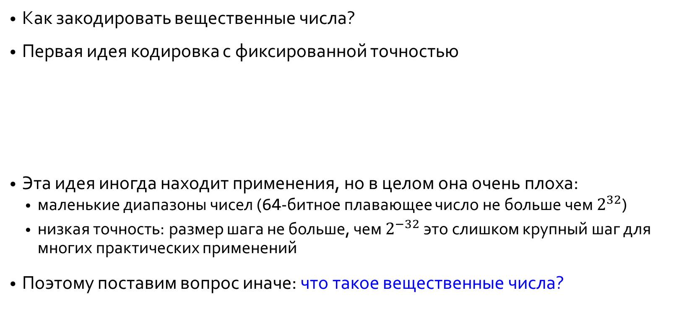

Обсуждение
Как закодировать вещественные числа?
Первая идея кодировка с фиксированной точностью
Эта идея иногда находит применения, но в целом она очень плоха:
маленькие диапазоны чисел (64-битное плавающее число не больше чем $2^{32}$)
низкая точность: размер шага не больше, чем $2^{−32}$ это слишком крупный шаг для многих практических применений
Поэтому поставим вопрос иначе: что такое вещественные числа?
$$2^{−32}$$
$$2^{32}$$
0

Slide 6
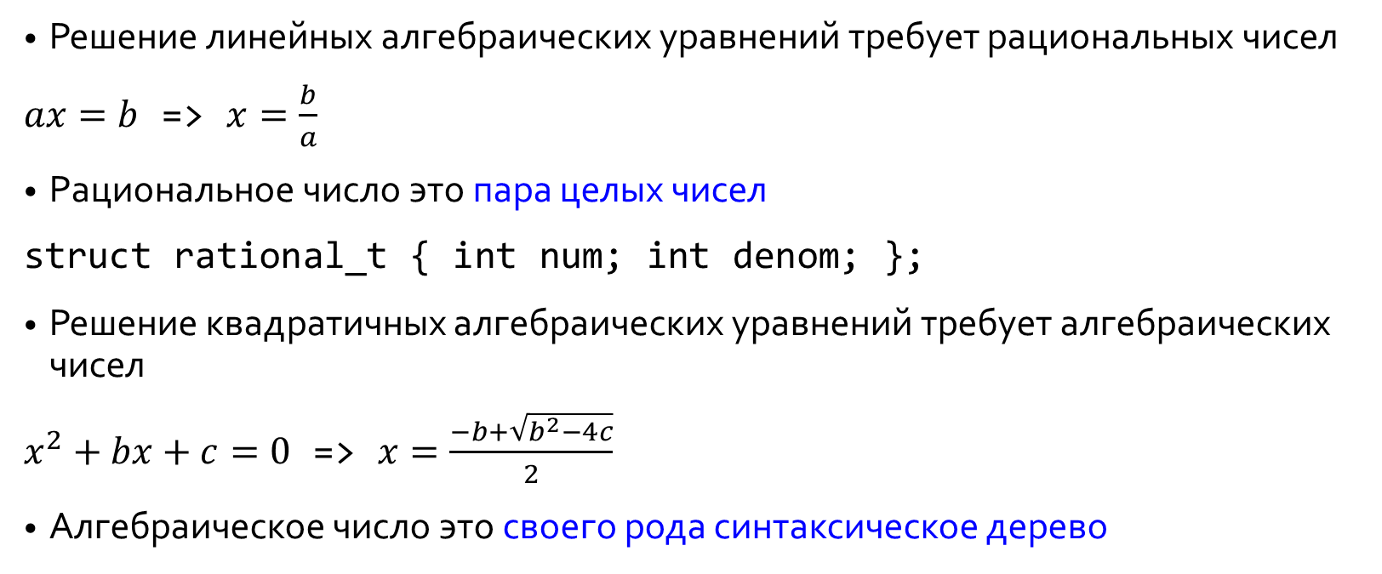
Краткая история вопроса
Решение линейных алгебраических уравнений требует рациональных чисел
$ax=b$ => $x=\frac{b}{a}$
Рациональное число это пара целых чисел
struct rational_t { int num; int denom; };
Решение квадратичных алгебраических уравнений требует алгебраических чисел
$x^{2}+bx+c=0$ => $x=\frac{−b+\sqrt{b^{2}−4c}}{2}$
Алгебраическое число это своего рода синтаксическое дерево

Slide 7
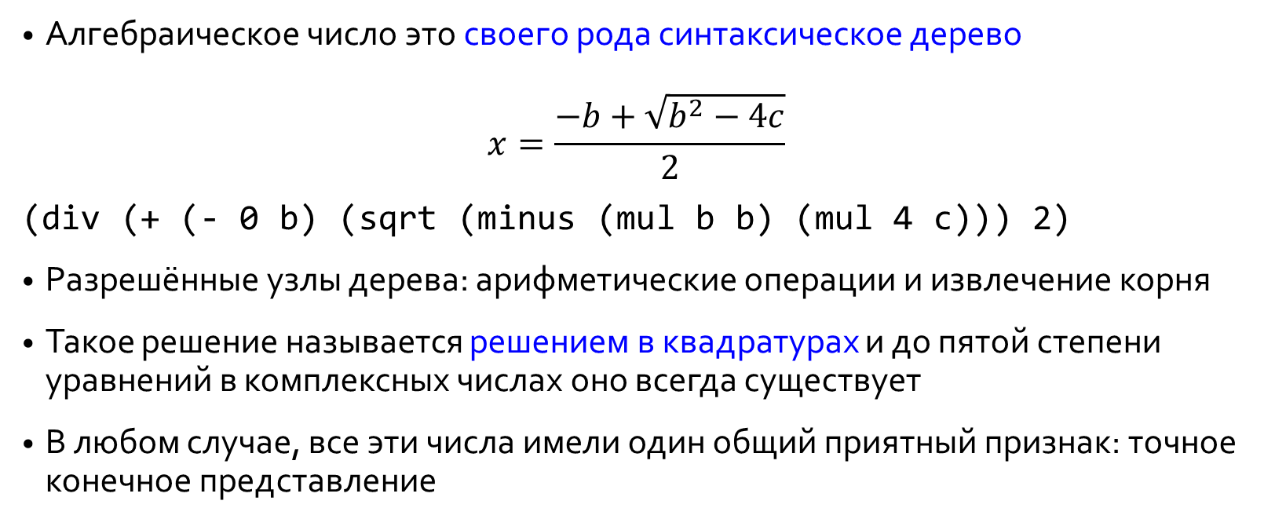
Краткая история вопроса
Алгебраическое число это своего рода синтаксическое дерево
$$x=\frac{−b+\sqrt{b^{2}−4c}}{2}$$
(div (+ (- 0 b) (sqrt (minus (mul b b) (mul 4 c))) 2)
Разрешённые узлы дерева: арифметические операции и извлечение корня
Такое решение называется решением в квадратурах и до пятой степени уравнений в комплексных числах оно всегда существует
В любом случае, все эти числа имели один общий приятный признак: точное конечное представление

Slide 8
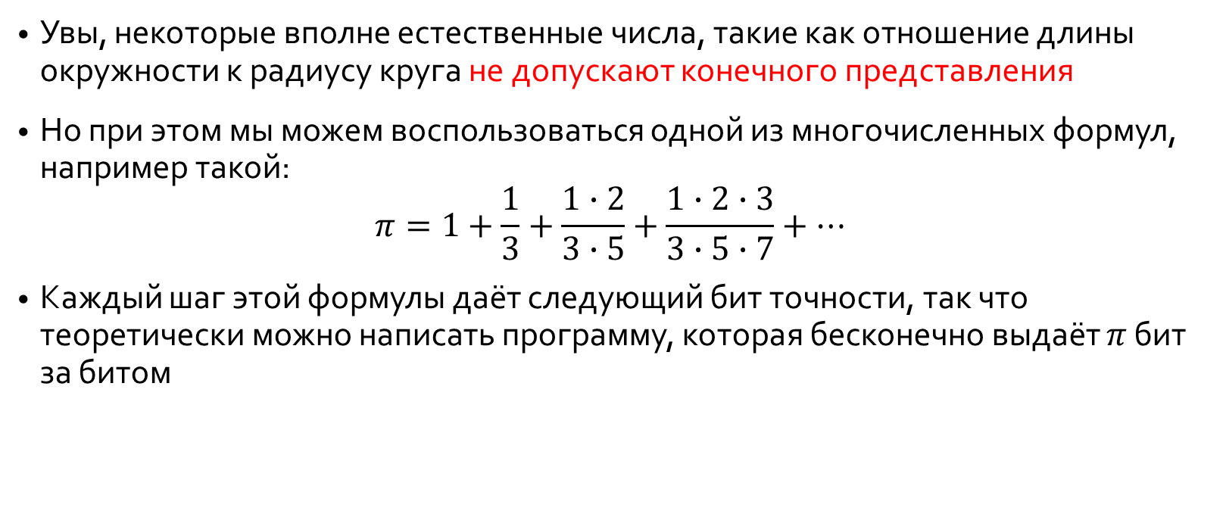
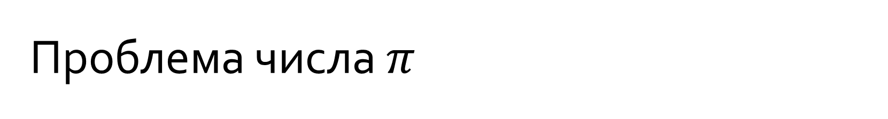
Проблема числа $π$
Увы, некоторые вполне естественные числа, такие как отношение длины окружности к радиусу круга не допускают конечного представления
Но при этом мы можем воспользоваться одной из многочисленных формул, например такой:
$$π=1+\frac{1}{3}+\frac{1∙2}{3∙5}+\frac{1∙2∙3}{3∙5∙7}+…$$
Каждый шаг этой формулы даёт следующий бит точности, так что теоретически можно написать программу, которая бесконечно выдаёт $π$ бит за битом

Slide 9
Problem PI: генерация числа pi
Сгенерируйте настолько хорошее приближение насколько сможете, используя предыдущую формулу и целочисленную арифметику
// каждый вызов этой функции возвращает следующий двоичный бит числа π char pi_number();
Используйте статические переменные
Возьмите unsigned long long для типов числителя и знаменателя
Как далеко вы сможете зайти?

Slide 10
Вещественные числа
Никакое вещественное число не допускает конечного представления
Например мы пишем 1.0 для краткости, но, если это вещественное число, то это 1.0000000.... или 0.9999999.... никакой разницы
То есть вещественное число это что-то вроде функции
Это порождает некоторые проблемы. Например: даны две функции
char number1();
char number2();
Каждая при следующем вызове возвращает 1 или 0 – следующий бит соответствующего числа. Можем ли мы перемножить такие числа?

Slide 11
Вещественные числа
Даны две функции number1 и number2
Каждая при следующем вызове возвращает 1 или 0 – следующий бит соответствующего числа. Можем ли мы перемножить такие числа?
typedef char (*number_t)();
char multiply(number_t lhs, number_t rhs); // POSSIBLE?
Ответ: нет. Именно для доказательства отрицательного результата, Алан Тьюринг в 1936 году придумал машину Тьюринга
Очень рекомендую: https://www.cs.virginia.edu/~robins/Turing_Paper_1936.pdf

Slide 12
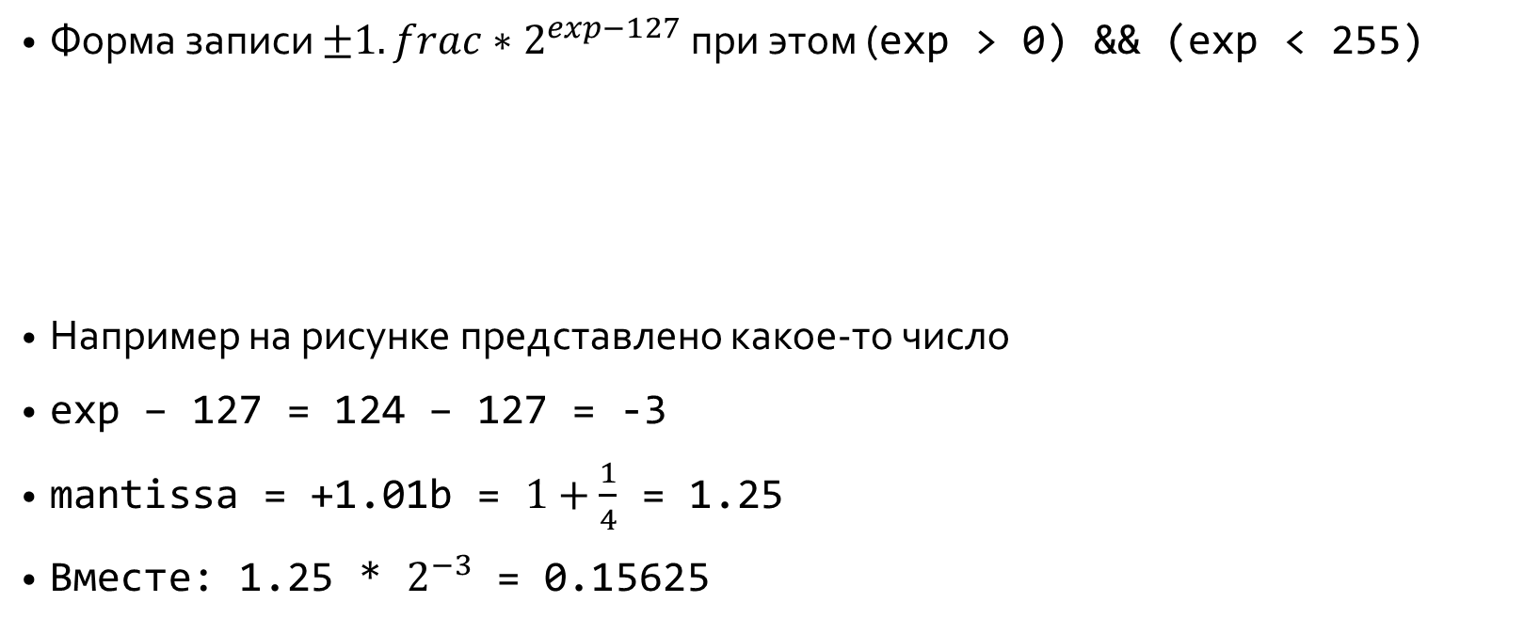
Представление с плавающей точкой
Форма записи $±1.frac∗2^{exp−127}$ при этом (exp > 0) && (exp < 255)
Например на рисунке представлено какое-то число
exp – 127 = 124 – 127 = -3
mantissa = +1.01b = $1+\frac{1}{4}$ = 1.25
Вместе: 1.25 * $2^{−3}$ = 0.15625
s
0
31
exponent
0 | 1 | 1 | 1 | 1 | 1 | 0 | 0
 |  |  |  |  |  |  | 23
fractional part of mantissa
0 | 1 | 0 | 0 | 0 | 0 | 0 | 0 | 0 | 0 | 0 | 0 | 0 | 0 | 0 | 0 | 0 | 0 | 0 | 0 | 0 | 0 | 0
 |  |  |  |  |  |  |  |  |  |  |  |  |  |  |  |  |  |  |  |  |  | 0

Slide 13
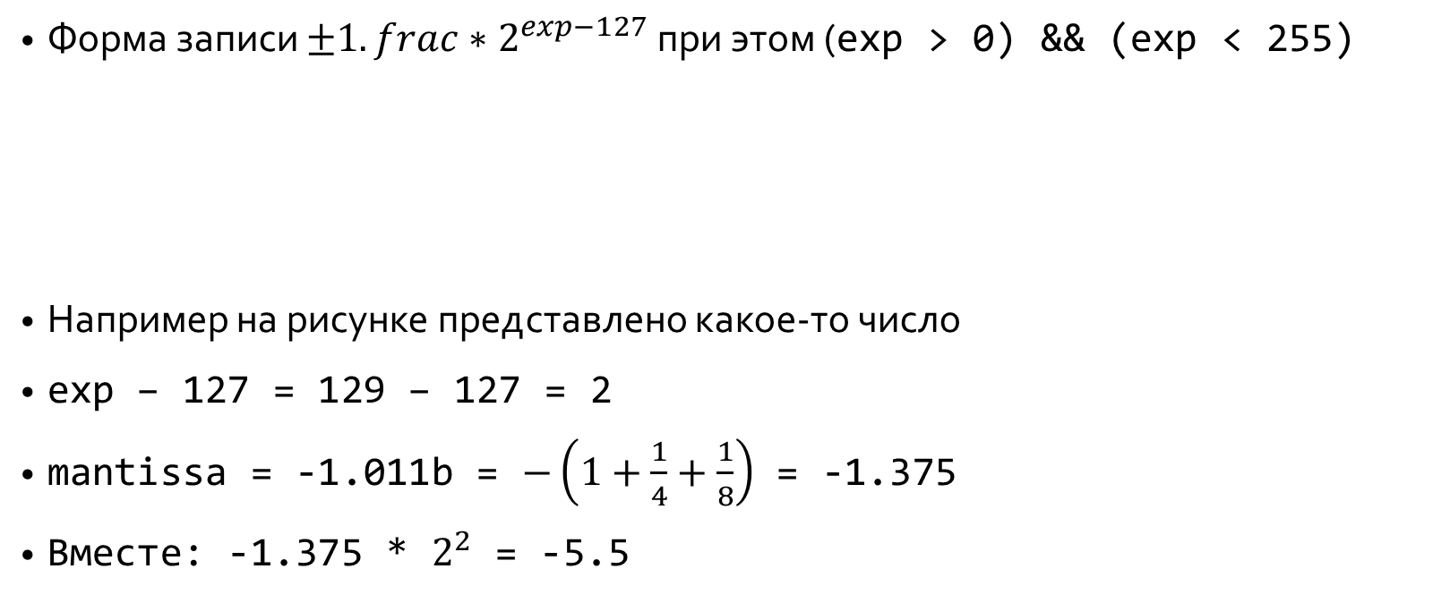
Представление с плавающей точкой
Форма записи $±1.frac∗2^{exp−127}$ при этом (exp > 0) && (exp < 255)
Например на рисунке представлено какое-то число
exp – 127 = 129 – 127 = 2
mantissa = -1.011b = $−\left(1+\frac{1}{4}+\frac{1}{8}\right)$ = -1.375
Вместе: -1.375 * $2^{2}$ = -5.5
s
1
31
exponent
1 | 0 | 0 | 0 | 0 | 0 | 0 | 1
 |  |  |  |  |  |  | 23
fractional part of mantissa
0 | 1 | 1 | 0 | 0 | 0 | 0 | 0 | 0 | 0 | 0 | 0 | 0 | 0 | 0 | 0 | 0 | 0 | 0 | 0 | 0 | 0 | 0
 |  |  |  |  |  |  |  |  |  |  |  |  |  |  |  |  |  |  |  |  |  | 0

Slide 14
Обсуждение
У такого формата есть один недостаток: нельзя представить 0
Найдите самое близкое к нулю число
s
0
31
exponent
0 | 0 | 0 | 0 | 0 | 0 | 0 | 1
 |  |  |  |  |  |  | 23
fractional part of mantissa
0 | 0 | 0 | 0 | 0 | 0 | 0 | 0 | 0 | 0 | 0 | 0 | 0 | 0 | 0 | 0 | 0 | 0 | 0 | 0 | 0 | 0 | 0
 |  |  |  |  |  |  |  |  |  |  |  |  |  |  |  |  |  |  |  |  |  | 0

Slide 15

Обсуждение
У такого формата есть один недостаток: нельзя представить 0
Найдите самое близкое к нулю число
Имеем $2^{−126}$ это довольно большое число и это точно не ноль
s
0
31
exponent
0 | 0 | 0 | 0 | 0 | 0 | 0 | 1
 |  |  |  |  |  |  | 23
fractional part of mantissa
0 | 0 | 0 | 0 | 0 | 0 | 0 | 0 | 0 | 0 | 0 | 0 | 0 | 0 | 0 | 0 | 0 | 0 | 0 | 0 | 0 | 0 | 0
 |  |  |  |  |  |  |  |  |  |  |  |  |  |  |  |  |  |  |  |  |  | 0

Slide 16
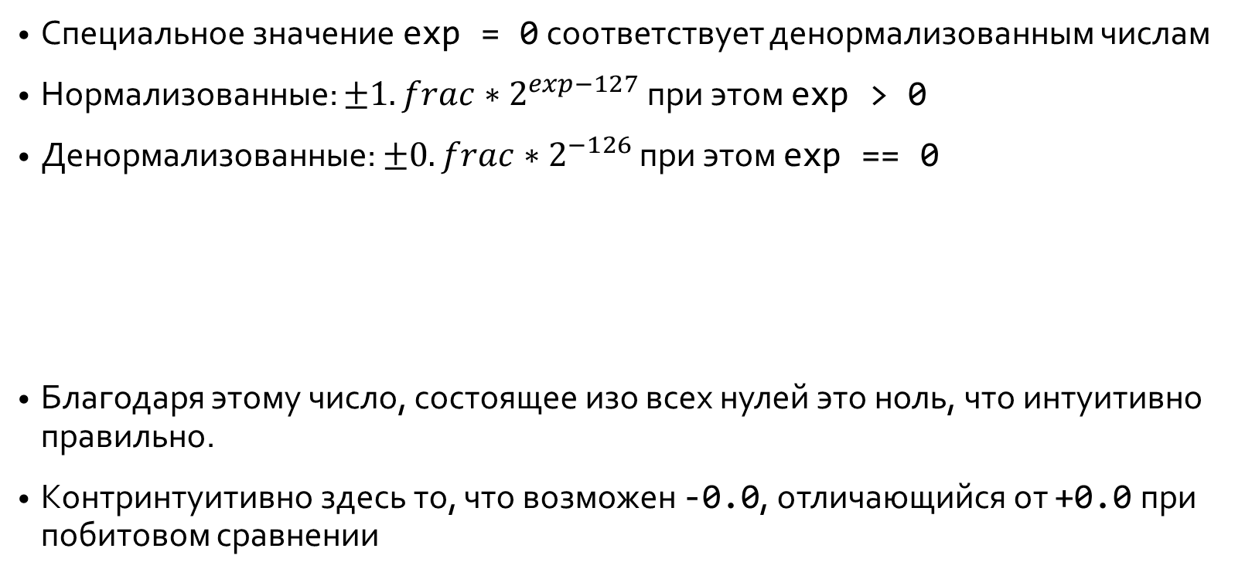
Денормализованные числа
Cпециальное значение exp = 0 соответствует денормализованным числам
Нормализованные: $±1.frac∗2^{exp−127}$ при этом exp > 0
Денормализованные: $±0.frac∗2^{−126}$ при этом exp == 0
Благодаря этому число, состоящее изо всех нулей это ноль, что интуитивно правильно.
Контринтуитивно здесь то, что возможен -0.0, отличающийся от +0.0 при побитовом сравнении
s
0
31
exponent
0 | 0 | 0 | 0 | 0 | 0 | 0 | 0
 |  |  |  |  |  |  | 23
fractional part of mantissa
0 | 0 | 0 | 0 | 0 | 0 | 0 | 0 | 0 | 0 | 0 | 0 | 0 | 0 | 0 | 0 | 0 | 0 | 0 | 0 | 0 | 0 | 0
 |  |  |  |  |  |  |  |  |  |  |  |  |  |  |  |  |  |  |  |  |  | 0

Slide 17

Бесконечности
Экспонента, состоящая изо всех единиц (e = 255) отображает $±∞$
s
0
31
exponent
1 | 1 | 1 | 1 | 1 | 1 | 1 | 1
 |  |  |  |  |  |  | 23
fractional part of mantissa
0 | 0 | 0 | 0 | 0 | 0 | 0 | 0 | 0 | 0 | 0 | 0 | 0 | 0 | 0 | 0 | 0 | 0 | 0 | 0 | 0 | 0 | 0
 |  |  |  |  |  |  |  |  |  |  |  |  |  |  |  |  |  |  |  |  |  | 0
s
1
31
exponent
1 | 1 | 1 | 1 | 1 | 1 | 1 | 1
 |  |  |  |  |  |  | 23
fractional part of mantissa
0 | 0 | 0 | 0 | 0 | 0 | 0 | 0 | 0 | 0 | 0 | 0 | 0 | 0 | 0 | 0 | 0 | 0 | 0 | 0 | 0 | 0 | 0
 |  |  |  |  |  |  |  |  |  |  |  |  |  |  |  |  |  |  |  |  |  | 0

Slide 18
Концепция not-a-number
Число, представляющее собой неопределённость (например результат деления нуля на ноль) называется NaN
NaN это exp=255 и любая ненулевая fraction
Первый бит fraction отличает qNaN от sNaN, но это не часть семантики языка
Сравнение чего угодно с NaN даёт false, в т. ч. NaN не равен сам себе (и поэтому он не число)
s
0
31
exponent
1 | 1 | 1 | 1 | 1 | 1 | 1 | 1
 |  |  |  |  |  |  | 23
fractional part of mantissa
0 | 0 | 0 | 0 | 1 | 0 | 0 | 0 | 0 | 0 | 0 | 0 | 1 | 0 | 0 | 0 | 0 | 0 | 0 | 0 | 1 | 0 | 0
 |  |  |  |  |  |  |  |  |  |  |  |  |  |  |  |  |  |  |  |  |  | 0

Slide 19
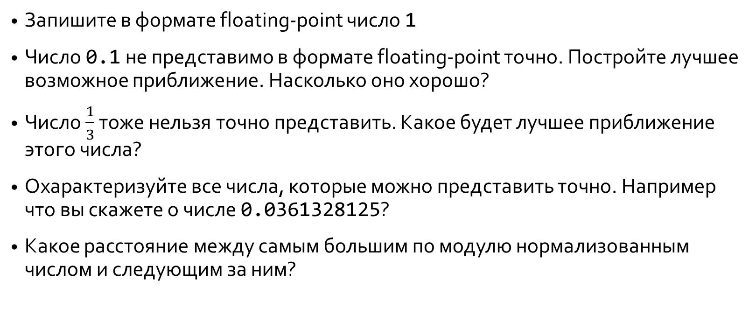
Упражнения
Запишите в формате floating-point число 1
Число 0.1 не представимо в формате floating-point точно. Постройте лучшее возможное приближение. Насколько оно хорошо?
Число $\frac{1}{3}$ тоже нельзя точно представить. Какое будет лучшее приближение этого числа?
Охарактеризуйте все числа, которые можно представить точно. Например что вы скажете о числе 0.0361328125?
Какое расстояние между самым большим по модулю нормализованным числом и следующим за ним?

Slide 20
Problem RP
Пользователь вводит числитель и знаменатель дроби
На выходе верхняя и нижняя аппроксимации при представлении в формате float как два шестнадцатиричных числа: мантисса и экспонента
Если возможно точное представление, они должны совпадать

Slide 21

Литература
$\left[С11\right]$ ISO/IEC – "Information technology – Programming languages – C", 2011
$\left[K\&R\right]$ Brian W. Kernighan, Dennis Ritchie – The C programming language, 1988
$\left[Linden\right]$ Peter van der Linden – Expert C Programming: Deep C Secrets , 1994
$\left[TAOCP\right]$ Donald E. Knuth – The Art of Computer Programming, 2011

